Slide 1

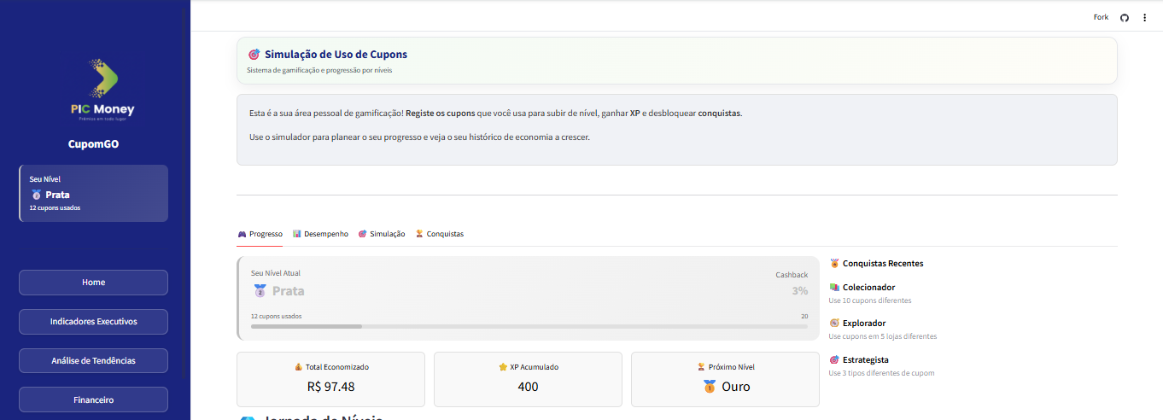



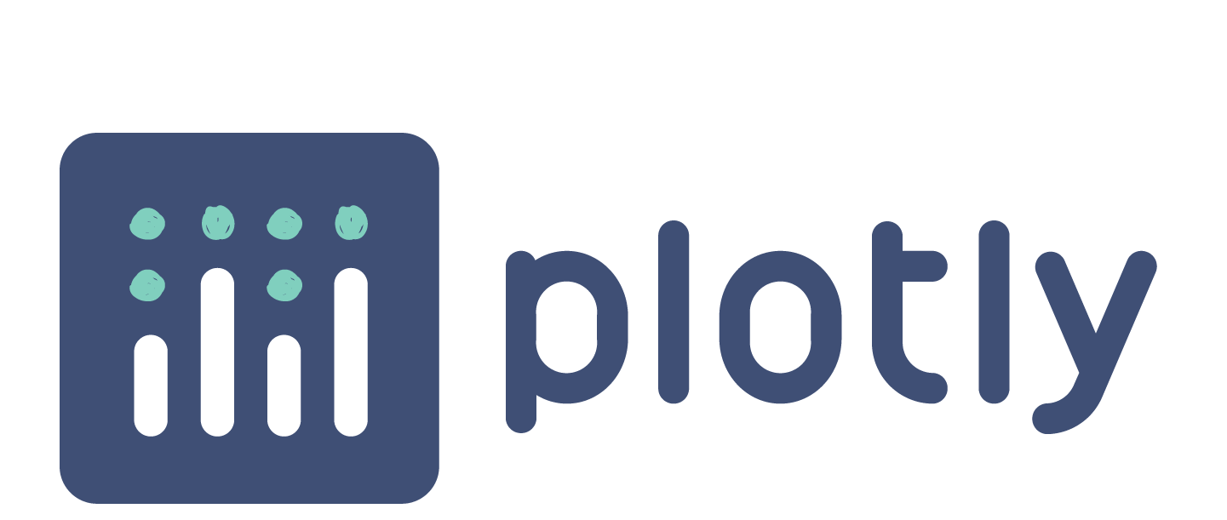
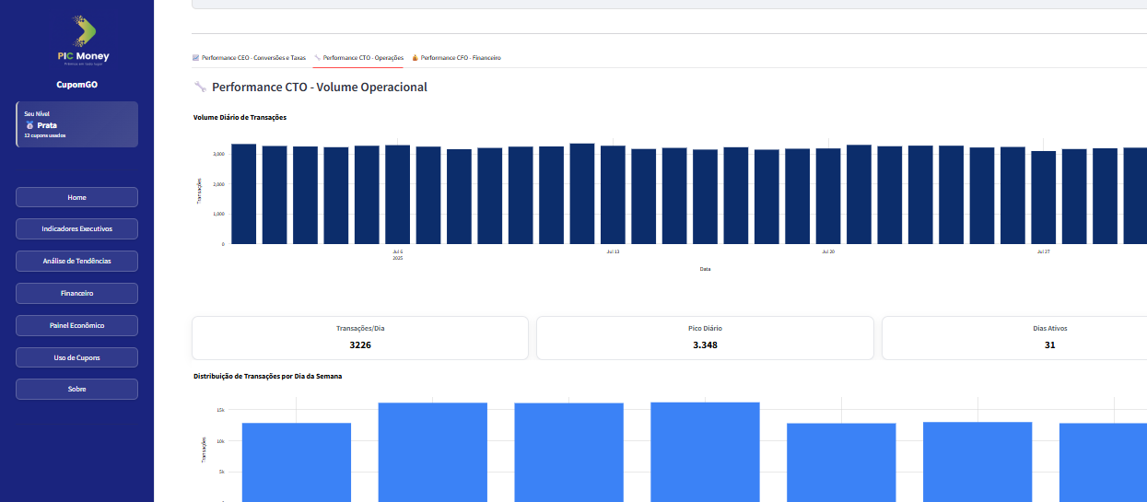



CupomGO
Semana de Tecnologia FECAP 2025
Carlos Roberto Santos Latorre; Felipe Lin; Felipe Wakasa Klabunde; Stephany Aliyah Guimarães Eurípedes de Paula
Professores: Eduardo Savino Gomes; Lucy Mari Tabuti; Mauricio Lopes Da Cunha; Rodnil da Silva Moreira Lisboa.
Sobre a equipe
Como estudantes de Ciência da Computação, aplicamos uma gestão ágil neste projeto, usando Scrum e Kanban para organizar o trabalho e monitorar as entregas.
O GitHub Projects foi nossa ferramenta principal para gerenciar as etapas e facilitar a colaboração. Além disso, mantivemos reuniões semanais para alinhar o foco, revisar o progresso e garantir que os prazos fossem cumpridos. Assim, durante o desenvolvimento, o grupo trabalhou de forma colaborativa, buscando sempre integrar as diferentes partes do sistema.
Problema a ser tratado
Atualmente, usuários de aplicativos de cupons enfrentam dificuldades para visualizar suas economias reais e identificar seus parceiros favoritos. Essa lacuna diminui o engajamento e o impacto das campanhas de marketing.
Apesar da popularidade, aplicativos de benefícios têm desafios em manter o uso a longo prazo, pois os usuários perdem a percepção da vantagem diária.
Paralelamente, as empresas parceiras enfrentam obstáculos para entender o comportamento do consumidor e medir os resultados de suas promoções.
Este cenário ressalta a necessidade de uma solução que ofereça maior transparência e personalização, incentivando o uso contínuo de cupons e fortalecendo a relação entre consumidores e marcas.
Imagens e ferramentas do Projeto
Solução proposta
O CupomGo é um dashboard interativo criado para facilitar o uso de cupons e deixar a experiência do usuário mais simples e visual. Ele apresenta de maneira explícita o valor que o usuário economiza, os cupons mais frequentemente utilizados e as marcas que oferecem maiores benefícios, contribuindo para a manutenção do interesse e do uso contínuo do aplicativo.
Além dos usuários comuns, o painel também foi pensado para perfis executivos, como CEOs, CFOs e CTOs, que podem usar as informações do sistema para acompanhar resultados, analisar campanhas e entender melhor o comportamento de consumo. O dashboard também inclui dados econômicos como Inadimplência, IPCA e SELIC, permitindo uma visão mais completa do cenário financeiro e das tendências do mercado.
Portanto, ele permite que a empresa compreenda padrões de comportamento em detalhes, ao mesmo tempo em que melhora a experiência do cliente. Mais do que um painel de visualização, é uma ferramenta de capacidade de negócios que alinha a satisfação do usuário aos objetivos estratégicos da companhia.
Futuro do projeto
Com o avanço do desenvolvimento, pretendemos implementar novas melhorias no dashboard, criando formas mais práticas de visualizar e analisar os dados, tornando as informações ainda mais claras e úteis tanto para os usuários quanto para os perfis executivos.
Entre as próximas etapas está a integração com geolocalização, permitindo recomendações de cupons em tempo real, além de um sistema de previsão de economias futuras, baseado no histórico de uso de cada usuário. Também planejamos desenvolver um painel administrativo para as empresas parceiras acompanharem o resultado e o engajamento de suas campanhas.
O projeto busca aproximar a tecnologia das necessidades reais dos usuários e das empresas, incentivando um consumo mais consciente e inteligente. A ideia é continuar melhorando o sistema, deixando-o mais simples, funcional e conectado ao dia a dia das pessoas, além de oferecer novas possibilidades para as marcas que participam da plataforma.

